Slide 1


Formation AS
IFAS – promotion 2022/2023 – référentiel 531 081 JO 10 juin 2021

Slide 2

Arrêté du 10 juin 2021 relatif à la formation conduisant au diplôme d'Etat d'aide-soignant et portant diverses dispositions relatives aux modalités de fonctionnement des instituts de formation paramédicaux
référentiel 531 081

Slide 3
1. La formation
CHANGEMENTS ET PERSPECTIVES

Slide 4
CHANGEMENTS ET PERSPECTIVES
2022 :
Quota : 63 élèves AS
+ 6 CFA
+ 2 redoublants et 1 poursuite de scolarité

Slide 5
PARCOURS COMPLET
Référentiel 2021
11 mois de formation :
10 modules de formation
3 stages de 5 semaines
1 stage de 7 semaines (pré professionnel)
Diplôme en mi aout de Niveau 4 ( niveau BAC) du cadre national des certifications professionnelles
2 rentrées envisagées par institut

Slide 6
LES ACTIVITES
TOUJOURS SOUS LA RESPONSABILITE IDE
5 DOMAINES D’ACTIVITES ( bloc )
Nouveaux domaines
Raisonnement clinique
Qualité et gestion des risques
formation des pairs
Nouveaux actes
Dans le domaine « appréciation de l’état clinique et réalisation des soins »

Slide 7
Module 1
147 h
Accompagnement d’une personne dans les activités de sa vie quotidienne et de sa vie sociale
Travail en équipe pluri professionnelle, qualité et gestion des risques
BLOC 1
Traitement des informations
Module 10
70h
Module 2
21h
Repérage et prévention des situations à risque
Module 9
35h
BLOC 5
Module 3
77h
Evaluation de l’état clinique d’une personne
Nouveau référentiel AS
BLOC 2
Mise en œuvre des soins adaptés, évaluation et réajustement
BLOC 4
Module 4
182h
Module 8
35h
BLOC 3
Accompagnement de la mobilité de la personne aidée
Module 5
35h
Entretien des locaux et des matériels et prévention des risques associés
Module 6
70h
Module 7
21h
Relation et communication avec les personnes et leur entourage
Accompagnement des personnes en formation et communication avec les pairs

Slide 8
5 Semaines
Stage A
Période intégrative en milieu professionnel correspondant au projet professionnel
Prise en soins d’une personne dont l’état de santé altéré est en :
  Phase aigue
  Phase stabilisée
Stage D
Nouveau référentiel AS
Stage B
7 Semaines
5 Semaines
Prise en soins d’une personne dont l’état de santé altéré est en :
  Phase aigue
  Phase stabilisée
Stage C
Prise en soins d’une personne dont l’état de santé altéré est en :
  Phase aigue
  Phase stabilisée
5 Semaines

Slide 9
2. Stages
Tutorat port folio
EVALUATIONS CLINIQUES

Slide 10
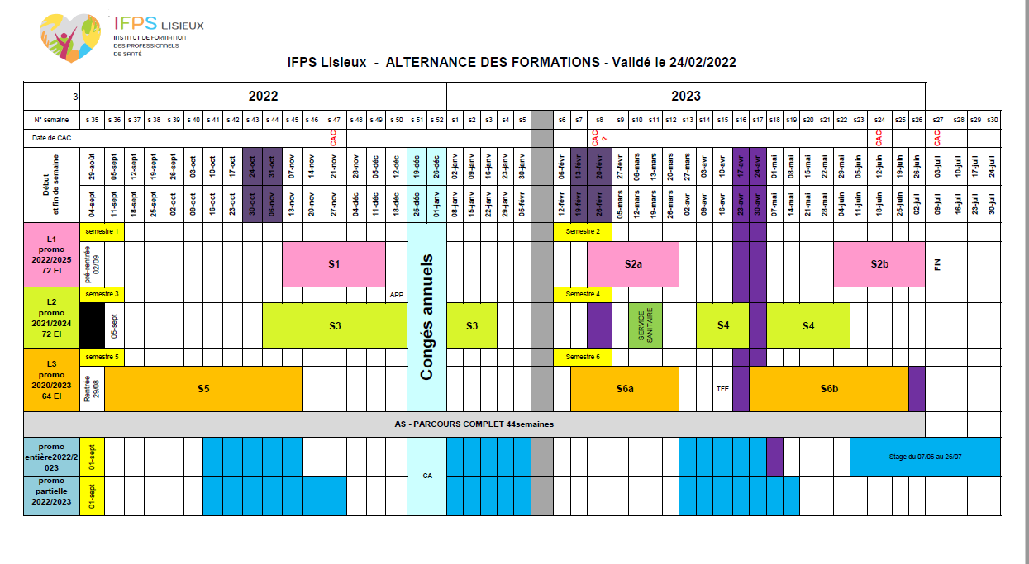

Slide 11
Parcours allégés
Un parcours personnalisé

Slide 12

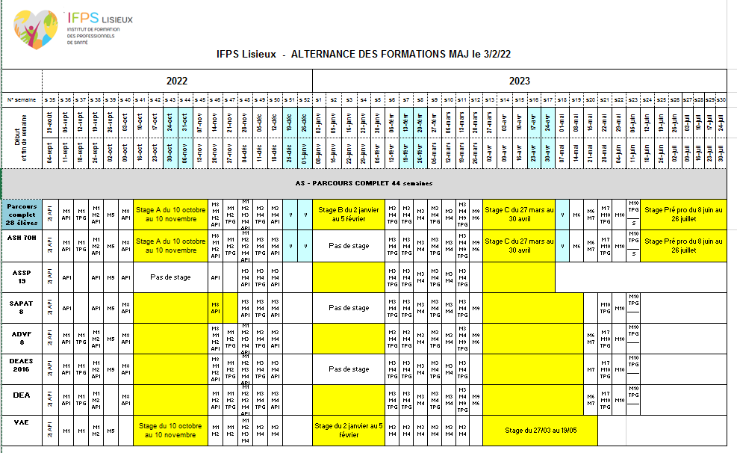


Slide 13

Durée des stages ( Réf p.16 )
22 semaines de 35 heures réparties en 4 périodes de stage
5 semaines : 10 octobre au 10 novembre
5 semaines : 02 janvier au 05 février 4 périodes de stage
5 semaines : 27 mars au 30 mai
7 semaines : 8 juin au 26 juillet

Slide 14

Typologies de stage
5 semaines
5 semaines
5 semaines
7 semaines
Personnes en situation de handicap physique ou psychique : HPP- HANDICAP PSY et PHY
Personnes âgées : GER- PERSONNES AGEES
Services court séjour : SCD-MCO
Stage projet professionnel
4 périodes de stage

Slide 15


Typologies de stage
Lisieux et alentours
Cote Fleurie
Orbec
Vimoutiers
Quelques places dans l’Eure et à Caen
PERMIS DE CONDUIRE +++++
VACCINATION OBLIGATOIRE
Carnet vaccinal à jour
Hépatite B ( sérologie ) +++
COVID

Slide 16
4 périodes de stages à réaliser en milieu professionnel.. au moins une période auprès de personnes en situation de handicap physique ou psychique, et une période auprès de personnes âgées.
3 stages de cinq semaines
1 stage de sept semaines, réalisé en fin de formation exploration ou la consolidation du projet professionnel et le renforcement des compétences de l'apprenant afin de valider l'ensemble des blocs de compétences. Il doit être réalisé en continu et ne peut être fractionné.
Au cours de ces stages, l'élève réalise au moins une expérience de travail de nuit et une expérience de travail le week-end.
EVALUATIONS EN STAGE

Slide 17
Avant ,pendant , après le stage
Le Portfolio
Port Folio EAS.pdf
Feuille de stage
Feuille de stage AS.pdf

